Slide 1
Emprendimiento digital para estudiantes adultos
Título del módulo de formación: Comunicación digital - Cómo utilizar la comunicación digital para impulsar su negocio.
Por Internet Web Solutions.

Slide 2
INDICE
Unit 1. Comunicación digital en entornos empresariales
1.1 Social media corporativo
1.2 Ventajas que ofrecen las redes sociales a los empresarios y las PYME
1.3 Principales herramientas
Facebook para empresas
Instagram para empreas
LinkedIn para empresas
WhatsApp para empresas

Slide 3
Unit 1. Comunicación digital en entornos empresariales
1.1 Social media corporativo
El uso de las redes sociales, especialmente en las aplicaciones de los teléfonos móviles, sigue aumentando independientemente de la edad, el sexo o el origen étnico.
Las redes sociales corporativas han aportado muchos beneficios a las pymes y son un nuevo foco de interés para las empresas tecnológicas.

Slide 4
Unit 1. Comunicación digital en entornos empresariales
1.2 Ventajas que ofrecen las redes sociales a los empresarios y las PYME
Mejor comunicación interna y externa.
Además del correo electrónico, las redes sociales, WhatsApp y muchas otras herramientas tecnológicas de comunicación, son instrumentos muy importantes para una empresa.
Simplifica la gestión.
Las TIC y las redes sociales corporativas permiten un importante ahorro de tiempo en la realización de tareas y simplifican muchos procesos. Acciones como la planificación, la gestión, la organización o el seguimiento y control del negocio son mucho más rápidas y eficaces cuando se utilizan las herramientas adecuadas.
Clientes satisfechos
Las herramientas de gestión nos proporcionan mejor información sobre los clientes, sus prácticas de compra, sus preferencias, sus necesidades y deseos, y nos permiten diseñar estrategias centradas en la satisfacción del cliente.

Slide 5
Unit 1. Comunicación digital en entornos empresariales
1.2 Ventajas que ofrecen las TIC y las redes sociales.
Expansión
Las TIC y las redes sociales son instrumentos que atraviesan todas las barreras tecnológicas, físicas y espaciales en beneficio de la expansión y el desarrollo de una empresa, especialmente en las etapas iniciales.
Mejor imagen de marca para la empresa.
Las herramientas TIC y las redes sociales corporativas proyectan una imagen moderna e innovadora de la empresa, lo que contribuye a hacerla más eficiente y competitiva.

Slide 6
Unit 1. Comunicación digital en entornos empresariales
1.3 Herramientas principales
Facebook para empresas:
Una página de empresa de Facebook es una página web gratuita que los empresarios pueden crear en Facebook para aumentar su presencia en Internet.
Cómo crear una página de empresa de Facebook
El primer paso es asegurarte de que estás creando el tipo de cuenta correcto. Tienes que crear una página de Facebook (las páginas son perfiles públicos que permiten a las empresas y a los personajes públicos conectarse con sus amigos o seguidores) y no un perfil de Facebook (un perfil es una cuenta personal de Facebook diseñada para compartir información personal)
Para crear una página de empresa en Facebook, debes tener un perfil personal y seguir las instrucciones de Facebook en pantalla.

Slide 7
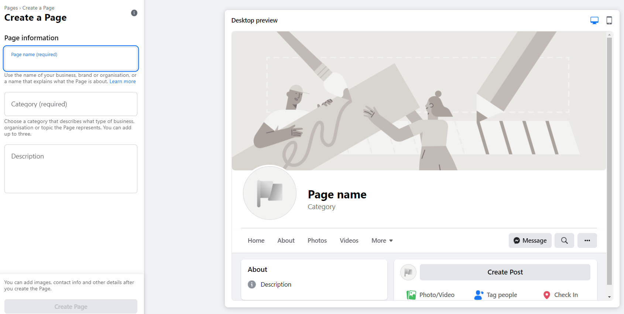
Unit 1. Comunicación digital en entornos empresariales
1.3 Herramientas principales
Foto de perfil y foto de portada:
Elige fotos que representen bien tu negocio. Puedes utilizar tu logotipo como foto de perfil. Para la foto de portada, elige una imagen de tu tienda, productos o sitio web.
Nombre y descripción de la empresa:
Nombra tu página como tu negocio u otro nombre que la gente busque para encontrar tu negocio.
Utilice la sección "Acerca de" para explicar a los usuarios a qué se dedica tu empresa.

Slide 8
Unit 1. Comunicación digital en entornos empresariales
1.3 Herramientas principales
Es importante elegir las dimensiones adecuadas para la imagen y la foto de portada de tu página de Facebook.
La foto de perfil de tu página :
Se muestra a 170x170 píxeles en tu página en los ordenadores, a 128x128 píxeles en los smartphones y a 36x36 píxeles en la mayoría de los teléfonos de gama alta.
La foto de perfil de tu portada:
Se muestra a 820 píxeles de ancho por 312 de alto en tu página en los ordenadores y a 640 píxeles de ancho por 360 de alto en los smartphones.
Debe tener al menos 400 píxeles de ancho y 150 de alto.
Se carga rápidamente como un archivo JPG sRGB de 851 píxeles de ancho, 315 píxeles de alto y menos de 100 KB.
Para las fotos de perfil y de portada con tu logotipo o texto, puedes obtener un mejor resultado utilizando un archivo PNG.

Slide 9
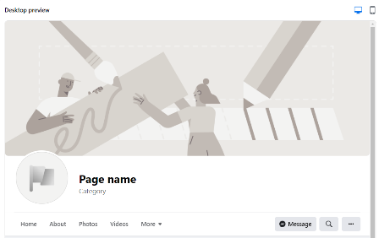
Unit 1. Comunicación digital en entornos empresariales
1.3 Herramientas principales
La acción que quieres que la gente realice
En la parte superior de tu página, puedes añadir una llamada a la acción que dirija a los visitantes de tu página a hacer algo, como visitar tu sitio web o llamar a tu tienda. Sólo hace falta un par de clics

Slide 10
Unit 1. Comunicación digital en entornos empresariales
1.3 Herramientas principales
Rellene las secciones de la página correspondientes.
Inicio: También es la primera página que ven los usuarios cuando visitan tu página
Acerca de: Debe rellenarse con la dirección, los datos de la empresa, la información de contacto, el horario y la URL del sitio web.
Comunidad: La página de la Comunidad es donde se muestran las publicaciones, fotos y vídeos de los clientes.
Eventos: En esta sección puedes crear páginas de eventos y promover los próximos eventos. Una vez que crees un evento en Facebook, puedes invitar a personas y compartir información específica sobre el mismo, todo en un solo lugar.

Slide 11
Unit 1. Comunicación digital en entornos empresariales
1.3 Herramientas principales
Información y anuncios: Esta sección está diseñada para añadir transparencia a tu página. Muestra a tus seguidores cualquier anuncio de Facebook que estés ejecutando actualmente.
Ofertas: Puedes publicar descuentos u ofertas desde esta sección.
Publicaciones: Esta sección muestra todas tus publicaciones, incluidas las fotos y las actualizaciones en el momento.
Reseñas: Los clientes pueden escribir una reseña e indicar si recomendarían tu negocio.
Servicios: En esta página puedes mostrar tus servicios. También puedes añadir información sobre tu especialidad, incluyendo una foto, una descripción y precios.

Slide 12
Unit 1. Comunicación digital en entornos empresariales
1.3 Herramientas principales
Fotos: La pestaña de Fotos muestra las imágenes que has publicado en el momento.
Tienda: Puedes añadir tu inventario en esta página, y los usuarios pueden comprar tus productos directamente desde Facebook. Las ventas se envían a tu cuenta bancaria.

Slide 13
Unit 1. Comunicación digital en entornos empresariales
1.3 Herramientas principales
Instagram para empresas:
Instagram es una de las plataformas de redes sociales más populares, con casi 112,5 millones de usuarios en 2020. Desde la recopilación de información hasta la venta de productos, Instagram sigue lanzando herramientas para ayudar a los empresarios a tener éxito en la plataforma de redes sociales para compartir fotos.
Cómo crear un perfil de Instagram para empresas
Descarga la app Instagram app para iOS, Android or Windows.
Haz click en inscríbete.
Introduce tu dirección de correo electrónico. Es mejor que utilices el correo electrónico de tu empresa. También puedes iniciar sesión con Facebook para empresas.
Elige el usuario y la contraseña.
Ahora tienes una cuenta "personal" de Instagram que puedes convertir en un perfil de empresa.

Slide 14
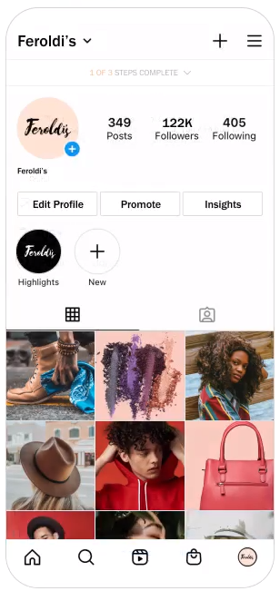
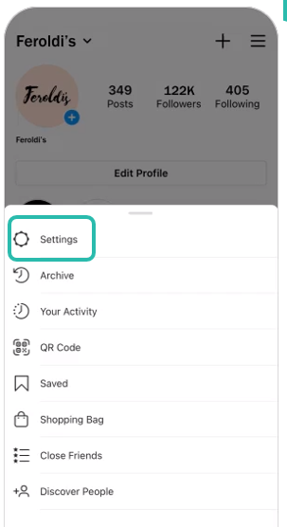
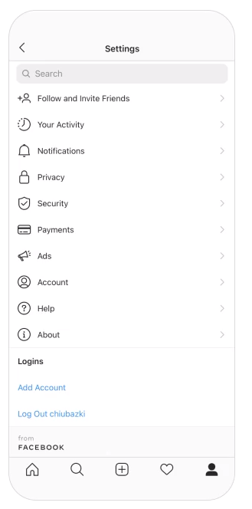
Unit 1. Comunicación digital en entornos empresariales
1.3 Herramientas principales
Cómo convertir un perfil personal de Instagram en un perfil profesional:
1. Pulsa en las tres barras arriba a la derecha
2. Pulsa herramientas
3. Pulsa cuenta

Slide 15
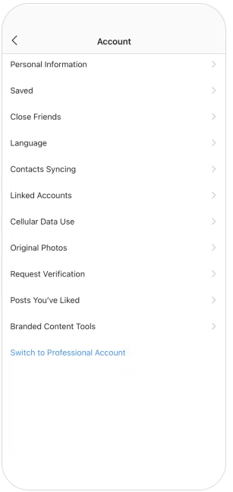
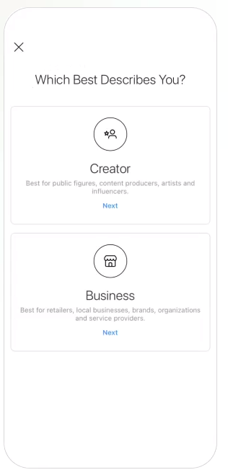
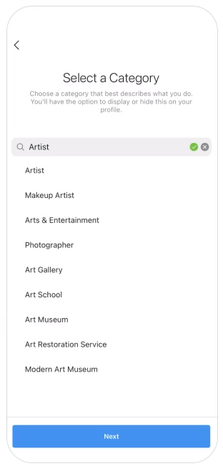
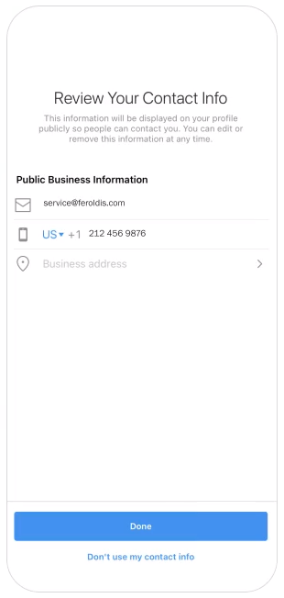
Unit 1. Comunicación digital en entornos empresariales
1.3 Herramientas principales
6. Selecciona una categoría
7. Revisa tu info de contacto
4. Pasar a la cuentra profesional
5. Selecciona creación cuenta empresa

Slide 16
Unit 1. Comunicación digital en entornos empresariales
1.3 Herramientas principales
Cómo usar Instagram para empresas.
Añade fotos de alta calidad. Tómate tu tiempo para hacer y editar las fotos.
Puedes encontrar aplicaciones gratuitas de editores y filtros:
VSCO: Editor de fotos y video
Snapseed
Photoshop Express Photo Editor
A Color Story
Adobe Lightroom: Photo Editor
Crear Historias de Instagram. En Instagram Stories, puedes publicar vídeos, fotos, texto y música. También puedes añadir stickers como tu ubicación, etiquetas de usuario y hashtags.

Slide 17
Unit 1. Comunicación digital en entornos empresariales
1.3 Herramientas principales
Transmite vídeos en directo. Puedes ofrecer a los clientes una visión en directo de aspectos de tu negocio, mostrar productos o responder a preguntas en directo a través de los comentarios.
Comprometete con tus seguidores. Toca dos veces la imagen o toca el botón del corazón debajo de la publicación para expresar tu gusto por una foto. Comenta las fotos y menciónalas utilizando el símbolo @ para etiquetar a otros usuarios.
Utiliza los hashtags # para ayudar a los usuarios a encontrar contenido en Instagram. Es una buena idea fijarse en otras marcas de tu sector para obtener ejemplos de qué hashtags utilizar.

Slide 18
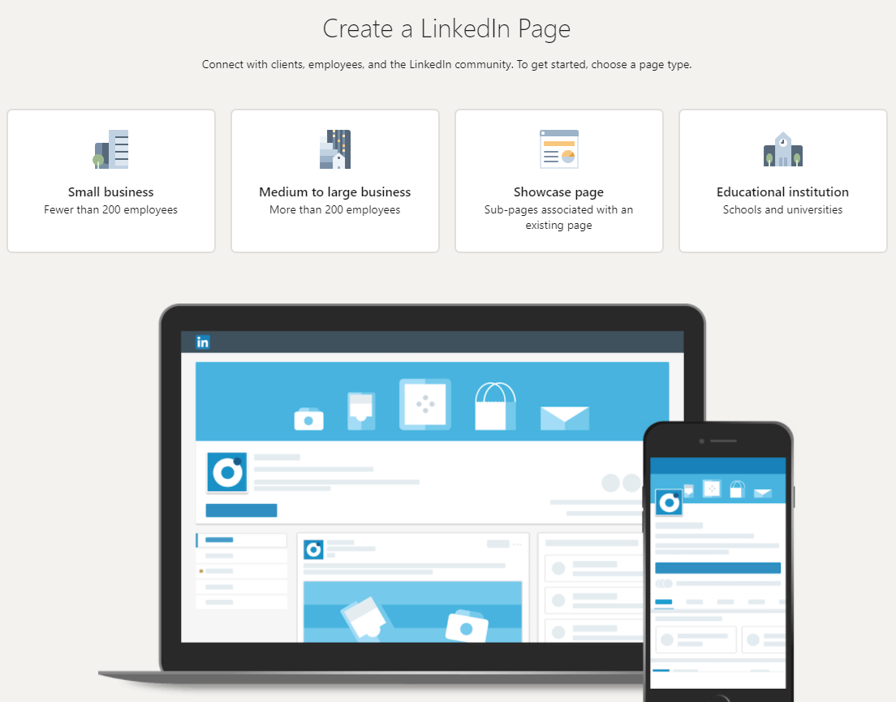
Unit 1. Comunicación digital en entornos empresariales
1.3 Herramientas principales
LinkedIn para empresas:
LinkedIn es la red social más popular en lo que respecta a la creación de redes empresariales en línea.
LinkedIn para empresas puede ayudar a tu negocio a encontrar y reclutar a los mejores talentos.
Puedes crear y compartir publicaciones que sean relevantes para tus seguidores.
Puedes crear páginas de escaparate para promocionar tus productos y marcas.
Cómo crear una página de empresa en tres pasos
Primer paso. Selecciona tu tipo de negocio.

Slide 19
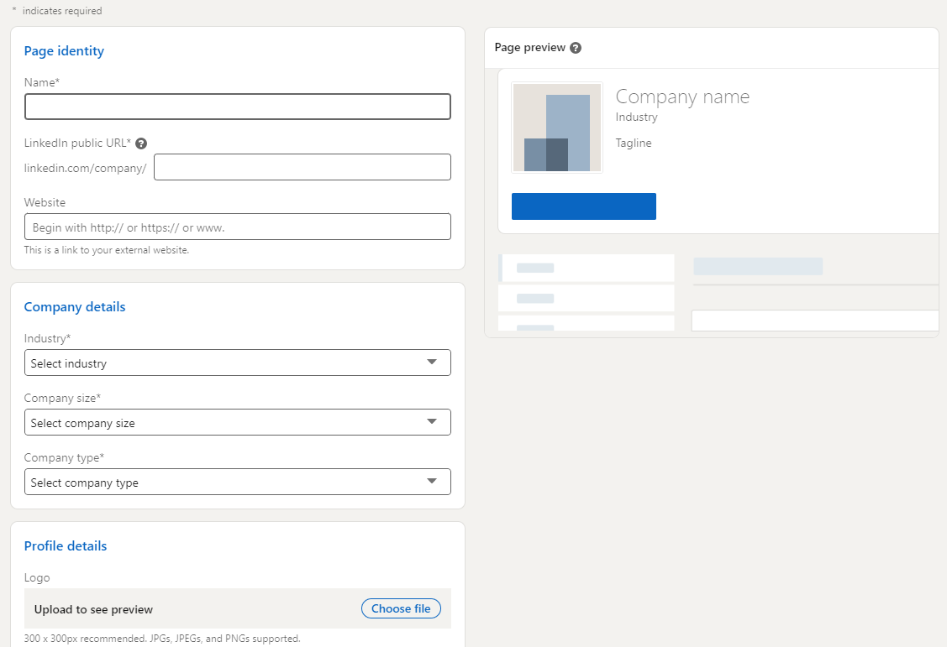
Unit 1. Comunicación digital en entornos empresariales
1.3 Herramientas principales
Segundo paso. Añade detalles de la empresa

Slide 20
Unit 1. Comunicación digital en entornos empresariales
1.3 Herramientas principales
Tercer paso. Añade un logo.
Tu logo debe ser de 300 x 300 píxeles y puede ser en archive JPG or PNG .

Slide 21
Unit 1. Comunicación digital en entornos empresariales
1.3 Herramientas principales
Consejos para usar tu página de Linkedin
Consigue seguidores
Publica contenido relevante.
Publica videos y photos.
Crea páginas escaparate de Linkedin
consejo
consejo
consejo
consejo

Slide 22
Unit 1. Comunicación digital en entornos empresariales
1.3 Herramientas principales
WhatsApp para empresas:
La app de WhatsApp para empresas se ha creado pensando en los propietarios de pequeñas empresas. Con esta aplicación de descarga gratuita, las empresas pueden interactuar con los clientes de forma sencilla utilizando herramientas para automatizar y responder rápidamente a los mensajes.
Empieza con la aplicación WhatsApp Business
Descarga la app.
Para empezar, descarga la aplicación WhatsApp Business y sigue las instrucciones para registrar tu número de teléfono.
iOS: https://apps.apple.com/app/whatsapp-business/id1386412985
Android: https://play.google.com/store/apps/details?id=com.whatsapp.w4b

Slide 23
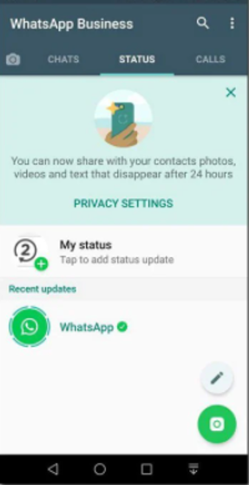
Unit 1. Comunicación digital en entornos empresariales
1.3 Herramientas principales
Accede a Business Manager y haz clic en Configuración de la empresa en la parte superior derecha.
Debajo de Cuentas, haz clic WhatsApp cuentas y haz click en Añadir.
En la pantalla Crea una cuenta de WhatsApp, introduce un nombre para tu empresa a continuación Nombre de la cuenta.
En el cuadro de Mensajería para, hay dos opciones: Opcion 1: Selecciona Tu cuenta para crear tu mismo una cuenta de empresa.
Opcion 2: Selecciona Cuenta de cliente para crear una cuenta en nombre de empresa. Introduce
tu ID de Business Manager, que puedes encontrar en la configuración de tu Business Manager.
5. Debajo de Zona horaria, selecciona la zona horaria donde se encuentra tu empresa.
6. En Moneda local, seleccione la moneda local de su empresa.

Slide 24
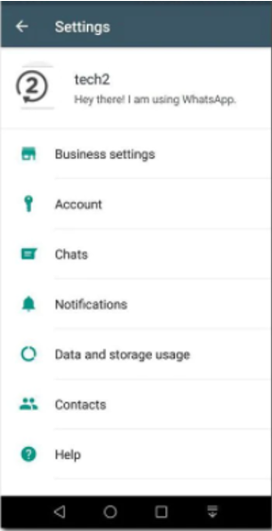
Unit 1. Comunicación digital en entornos empresariales
1.3 Herramientas principales
7. La moneda que introduzca debe coincidir con la moneda en la que tiene previsto pagar sus facturas.
8. Debajo de Forma de pago, selecciona una forma de pago para tus anuncios. Si no tienes una línea de crédito actual para el pago, puedes crear una.
9. Debajo del número de pedido, introduce el número de pedido que aparecerá en sus facturas.
10. Debajo de Personas, busque a las personas que quiera añadir a la cuenta o elíjalas de la lista.
11. Seleccione el rol que deseas asignar a cada persona.
El acceso de administrador permite a las personas realizar cualquier cambio en la cuenta.
El acceso estándar permite a las personas gestionar los números de teléfono, editar las plantillas de mensajes y ver las métricas

Slide 25
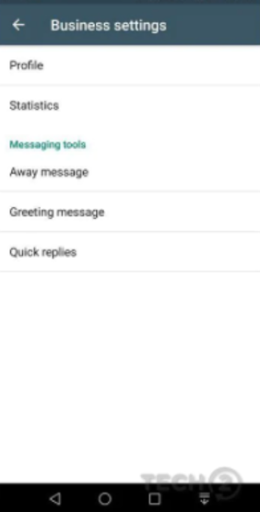
Unit 1. Comunicación digital en entornos empresariales
1.3 Herramientas principales
Crea un perfil empresarial.
Para configurar tu perfil empresarial de WhatsApp, añade una foto que represente a tu negocio, el nombre de tu empresa, el número de teléfono, la dirección de correo electrónico, el sitio web y una breve descripción.
Empieza a enviar mensajes.
Utiliza WhatsApp Business para hacer todas las cosas para las que estás acostumbrado a usar WhatsApp, desde enviar mensajes y fotos hasta hacer llamadas de voz y vídeo.

Slide 26
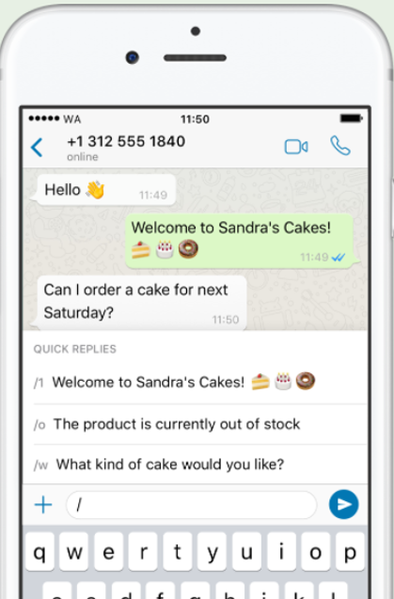
Unit 1. Comunicación digital en entornos empresariales
1.3 Herramientas principales
Amplía tus respuestas con herramientas de mensajería personalizadas.
Crea un mensaje de bienvenida para presentar automáticamente a los clientes tu negocio, establece un mensaje de ausencia cuando no puedas responder o ahorra tiempo con respuestas rápidas para reutilizar las respuestas a las preguntas más frecuentes.
Respuestas rápidas
Las respuestas rápidas te permiten guardar y reutilizar los mensajes que envías con frecuencia, para que puedas responder rápidamente a las preguntas más habituales.

Slide 27
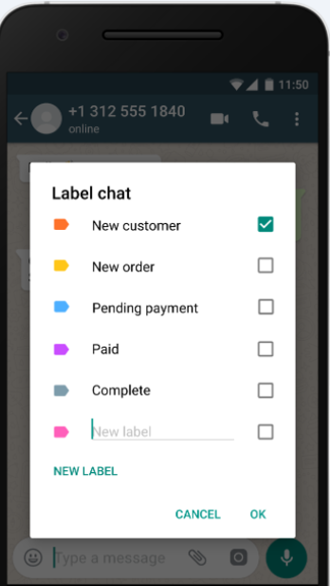
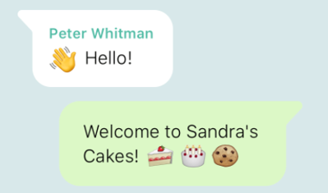
Unit 1. Comunicación digital en entornos empresariales
1.3 Herramientas principales
Etiquetas
Puedes organizar tus contactos o chats con etiquetas, así los puedes encontrar luego fácilmente.
Mensajes automatizados
Puedea crear un mensaje de bienvenida para presentar a tus clientes tu negocio. También puedes establecer un mensaje de ausencia cuando no puedas responder para que tus clientes sepan cuándo esperar una respuesta.

Slide 28
Gracias!

